Slide 1




Elementos claves de la
Calidad de la Educación
en los colegios de la Compañía de Jesús

Slide 2
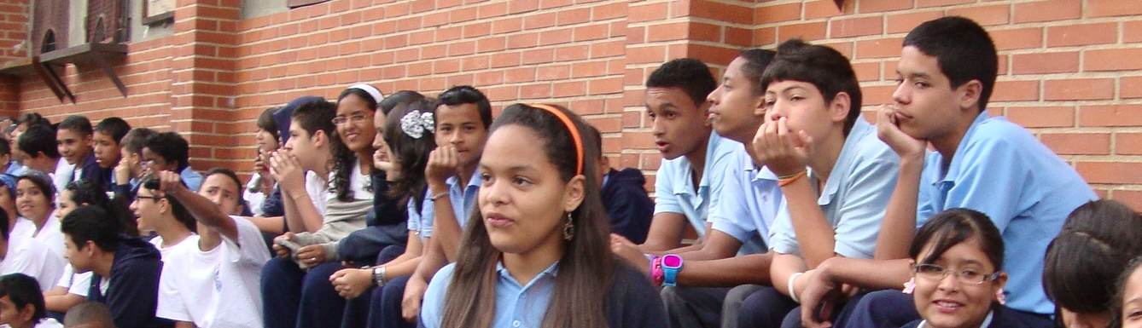
Proponemos una educación que forme personas conscientes, competentes, compasivas y comprometidas, para los demás y con los demás

Slide 3
Son cuatro cualidades (4 Cs) que se complementan y que juntas constituyen lo que entendemos por una “Educación Integral de Calidad”
Por eso invitamos a nuestras comunidades educativas a que reflexionemos sobre el significado de estas características, como marco para impulsar la revisión y la continua mejora de lo que buscamos y hacemos en los colegios, como estudiantes, docentes, directivos, padres y madres de familia, en esta tarea que nos une desde nuestra “Identidad Ignaciana”

Slide 4
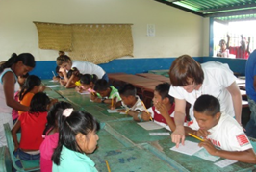
¿Qué entendemos por “Conscientes”?
Conscientes
Compasivos
Competentes
Comprometidos
El diccionario define conciencia como: “propiedad del espíritu humano de reconocerse en sus atributos esenciales y en todas las modificaciones que en sí mismo experimenta”, y añade, “conocimiento interior del bien que debemos hacer y del mal que debemos evitar”; “conocimiento exacto y reflexivo de las cosas”.

Slide 5
Las personas “Conscientes”
Entienden la vida como un don y agradecen su dimensión de gratuidad.
Se reconocen como invitadas a ser co-creadores responsables de sí mismas y de su mundo, y llamadas a cuidarlo y mejorarlo y a hacer el bien.
Desarrollan su libertad para decidir y usarla responsablemente.
Reconocen la dignidad de las otras personas, aman la propia realización y la de los otros, y entienden que los demás no son objetos suyos, sino personas igualmente llamadas a realizarse en un “nos-otros” que los incluye.
Reconocen como su sentido y razón de ser a Dios-Amor, que nos crea a su imagen y semejanza y es origen y sentido de la vida: de la que recibimos y de la que construimos libremente.

Slide 6
¿Cómo las formamos?
Promoviendo espacios de reflexión con educadores y estudiantes donde se les ayude a caer en cuenta de sus propios pensamientos, actitudes, acciones y sentimientos mediante preguntas sobre temas como los siguientes:
Conscientes
La vida como un don recibido y gratuito
La libertad en el sentido en que las respuestas, decisiones y acciones no están plenamente determinadas por otro, sino que puede escoger uno mismo.
Ejemplos de situaciones donde se ha hecho buen uso de la libertad actuando con responsabilidad, y donde se ha hecho mal uso de la libertad con actuación irresponsable en la casa, en el colegio, entre amigos, en el país.
El reconocimiento y defensa de la propia dignidad y de la de los otros.
La comprensión de que nuestra identidad no es sólo “yo” sino “nos-otros”
Jesús de Nazaret en relación al que está en alguna necesidad o debilidad.
Todos somos co-creadores también del mundo que nos rodea

Slide 7
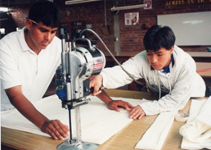
¿Qué entendemos por “Competentes”?
Conscientes
Compasivos
Competentes
Comprometidos
Ser competente significa tener las cualidades o conocimientos adecuados para la acción exitosa. La educación jesuita tiene que hacer todo lo posible para formar individuos competentes y los estudiantes por lograrlo, lo contrario es un fraude.
La clave de la calidad está en el para qué y cómo se va a usar esa competencia. Entonces entra el discernimiento desde las otras 3 Cs, con conciencia, compasión y compromiso.

Slide 8
Las personas “Competentes”
Están dispuestas a superarse, y a desarrollar sus habilidades intelectuales, emocionales y sociales, para su realización humana y profesional en servicio a los demás.
Saben hacer y actuar con idoneidad y discernimiento, entendiendo lo que hacen, el por qué y las consecuencias de sus actos.
Son capaces de aprender a aprender, de identificar y solucionar problemas, de crear y utilizar nuevo conocimiento para el progreso de la sociedad.
Son capaces de utilizar su conocimiento y habilidades para vivir en su propio contexto y transformarlo.

Slide 9
¿Cómo las formamos?
Corresponde a los educadores pensar en cómo formar las competencias específicas de cada nivel y asignatura a la luz de las cualidades de la persona competente como la entendemos en nuestra propuesta educativa. Son claves:
Competentes
Procesos pedagógicos activos para poner a los estudiantes en interacción con la realidad, prepararlos para asombrarse, hacerse preguntas, plantearse y resolver problemas educando sus múltiples inteligencias.
Metodologías basadas en el aprendizaje experiencial, interdisciplinario, cooperativo y creativo, haciendo al formando el protagonista de su aprendizaje.
Formación, desde temprana edad, en competencias de liderazgo, comunicación, manejo de lo digital, emprendimiento, ciudadanía universal, etc., todo iluminado desde el Paradigma Pedagógico Ignaciano.
Fomento de la capacidad de reflexión y discernimiento desde las otras 3 Cs.

Slide 10
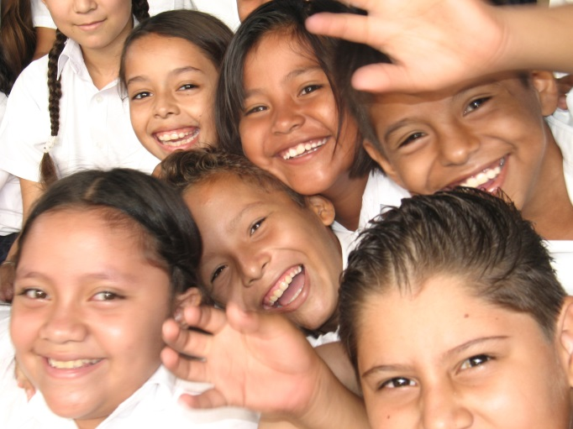
¿Qué entendemos por “Compasivos”?
Conscientes
Compasivos
Competentes
Comprometidos
Uno de los sentimientos humanos más básicos es la compasión, es decir padecer-con, hacer mío el sufrimiento del otro, ponerme en lugar de él (compasión viene del latín, y la misma palabra en griego es simpatía = sym pathos).
La verdadera compasión no se da simplemente en la lástima por el desvalido, sino que lleva al reconocimiento y afirmación de él con una dignidad igual a la mía, y a desear su realización, como deseo la mía.

Slide 11
Las personas “Compasivas”
Reconocen al otro en su dignidad y aman su vida como la propia, haciéndose hermanos en el espíritu de “ama al otro como a ti mismo”.
Son solidarias que se sienten corresponsables unos de los otros y se aproximan al prójimo, no sólo el pariente, el amigo y el vecino, sino también el desconocido, distinto y lejano, con sensibilidad y simpatía para ver y responder a sus necesidades.
Identifican y afirman especialmente a los débiles y excluidos para promover su realización.

Slide 12
¿Cómo las formamos?
Nuestra tarea de educadores es cómo enseñar a sentir y gustar internamente la alegría del que ayuda, del que da. ¿Cómo convertir la enseñanza de la compasión que nos muestra el Evangelio en contenido de la formación que damos y promovemos? ¿Cómo enseñarlo basado en lo que el niño y el joven viven?
Compasivas
Que lo vean en su vida cotidiana, en su colegio, familia, comunidad y en situaciones históricas y actuales reales, con ejemplos de acciones de ayuda y darse al otro movidas por la compasión.
Hacerlos reflexionar en los movimientos de su espíritu cuando ellos son compasivos, en contraste con ellos mismos cuando son indiferentes o crueles con los más débiles y limitados.
Organizar bien las preguntas, para que ellos reflexionen y saquen sus conclusiones y contrasten una actitud con la contraria.

Slide 13
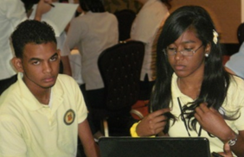
¿Qué entendemos por “Comprometidos”?
Conscientes
Compasivos
Competentes
Comprometidos
Se trata de un compromiso con la vida y la humanidad; busca la transformación de la realidad con una actitud compasiva y solidaria con el otro. No se trata de hacer las cosas por el otro y en lugar de él, sino con él.
El compromiso en la educación ignaciana deriva de la misión de la Compañía de Jesús que en la formulación actual “es el servicio de la fe, del que la promoción de la justicia constituye una exigencia absoluta” (Congregación General 32 D. 4, n. 1).

Slide 14
Las personas “Comprometidas”
Están implicadas con la solución de los problemas que aquejan a la humanidad de nuestro tiempo, en su entorno inmediato y distante.
Tienen visión crítica de la realidad, van a la comprensión de las causas de los males para su transformación desde las raíces.
Asumen lo público como plataforma de bien común, nacional e internacional.
Son creativas de nuevas posibilidades, estructuras sociales e instituciones, para que todos tengan oportunidades de vida digna.
Cuidan y preservan la naturaleza.

Slide 15
¿Cómo las formamos?
En nuestros colegios debemos ofrecer un abanico de posibilidades, acordes a la edad, para que todos los estudiantes se involucren en actividades orientadas a detectar y comprender problemas que afectan la calidad de la vida de los demás y del ambiente, participar en la búsqueda de soluciones y ayudar a implementarlas. Aquí se da la vinculación con el apostolado social.
Comprometidos
Actividades y experiencias de Pastoral Social, trabajo social-comunitario y apoyo educativo, que beneficien a personas externas al colegio.
Elaboración de proyectos centrados en la identificación de causas y propuestas de soluciones a problemas sociales.
Campañas y otras actividades de concientización y acción por la defensa de los derechos humanos, apoyo a grupos de población vulnerables y las instituciones los que atienden, dentro o fuera del país, cuido del ambiente…
Diversos grupos organizados de Trabajo Voluntario y Acción Juvenil.

Slide 16
Las competencias esperadas para nuestros egresados apuntan a la formación de las 4 Cs
Dimensiones y competencias esperadas en el egresado | Apuntan a formar
1. Dimensión Ética. Asume principios, actitudes y valores que orientan su vida, sus decisiones y el uso de su libertad, responsables consigo mismas y comprometidas con su entorno. | Conscientes
2. Dimensión Espiritual. Asume un compromiso cristiano en su opción de vida, orientado desde la espiritualidad ignaciana. | Conscientes Comprometidos
3. Dimensión Cognitiva. Demuestra capacidad crítica, analítica, reflexiva, creativa, lógico matemática, de resolución de problemas y proposición de nuevas ideas y destrezas tecnológicas. Desarrolla un pensamiento profundo, propio crítico y abierto al diálogo. Aplica creativamente los saberes en la interacción consigo mismo, con los demás y con el entorno. | Competentes
4. Dimensión Comunicativa. Utiliza el diálogo como una forma efectiva de comunicación para tomar decisiones solidarias y responsables, producto del discernimiento que permita el acercamiento de unos con otros. Interactúa significativamente a través del dominio de la lengua y del lenguaje en sus diferentes manifestaciones e interpreta mensajes con sentido crítico. | Competentes Conscientes

Slide 17
Dimensiones y competencias esperadas en el egresado | Apuntan a formar
5. Dimensión Afectiva. Evidencia sentimientos positivos de sí mismo como criatura amada de Dios. Expresa su afectividad en sus relaciones interpersonales con miras a construirse como un ser social. | Compasivos Compasivos
6. Dimensión Estética. Expresa creativamente su sensibilidad para apreciar y transformar el entorno en sus diferentes manifestaciones artísticas. | Comprometidos
7. Dimensión Corporal. Valora su corporalidad en un marco de hábitos, respeto y formas de vida positiva en armonía con otros aspectos del proceso educativo. | Conscientes
8. Dimensión Sociopolítica. Asume un compromiso inclusivo, solidario y comunitario en la construcción de una sociedad más justa, fraterna y participativa. | Comprometidos
9. Dimensión Productiva. Demuestra capacidad para proyectar y ejecutar acciones, impulsando procesos de desarrollo humano. | Competentes Comprometidos
10. Dimensión Eco-ambiental. Valora el ambiente interactuando con él de manera racional y constructiva. | Conscientes Comprometidos

Slide 18
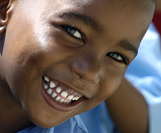
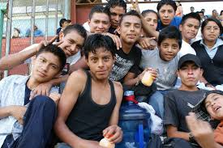
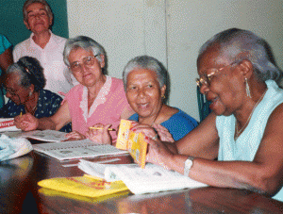
Cuando en nuestra educación buscamos formar personas conscientes, competentes, compasivas y comprometidas, entendemos la vida como un don recibido que a su vez es don para otros.
Jesús enseña que no gana la vida quien domina y oprime, sino quien sirve. Este misterio de la vida es el alma de nuestra educación que busca formar hombres y mujeres “para los demás” y “con los demás”.
Ese es el misterio de El Resucitado que por dar su vida no la pierde, sino que la gana y nos dona por amor y nos invita a hacer nuestro ese camino.
Los conscientes, competentes, compasivos y comprometidos potencian su profesión con su espiritualidad y su espiritualidad se potencia con la competencia profesional y capacidad de transformar y construir un mundo más humano.

Slide 19
Preguntas para la reflexión con docentes
¿En cuál (es) de las 4Cs se está poniendo actualmente el mayor acento y en cuál(es) menos y por qué?
¿Cuáles son las estrategias pedagógicas, curriculares y/o pastorales principales que están permitiendo desarrollar esas características en los estudiantes? ¿Cuáles prácticas específicas aprecian que tienen el mayor impacto?
¿Qué se puede plantear a futuro para profundizar el desarrollo de las 4Cs en los estudiantes?

Slide 20
Preguntas para la reflexión con PPRR
¿En el colegio nuestros hijos se están formando como personas conscientes, competentes, compasivas y comprometida? ¿Por qué si o por qué no?
¿En cuáles de estas características siento que debería aplicarme más para trabajar en conjunto con el colegio para lograr una educación integral de calidad para nuestros hijos?
¿Qué podemos plantear a futuro para profundizar el desarrollo de las 4Cs en nuestros hijos?

